Slide 1
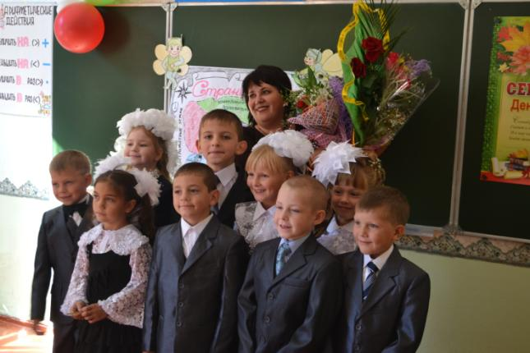
Прощание с Азбукой
(Праздник в 1 классе)

Slide 2
Старославянская азбука

Slide 3
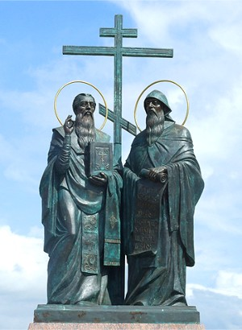
Первоучители Земли Русской Кирилл и Мефодий

Slide 4
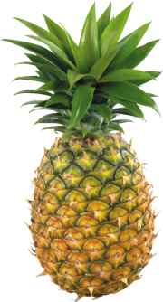
АПЕЛЬСИН
АНАНАС
АБРИКОС

Slide 5
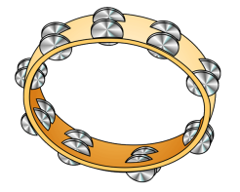
БАЯН
БУБЕН
БАРАБАН

Slide 6
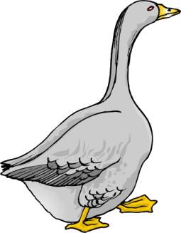
ГУСЬ
ГОЛУБЬ

Slide 7
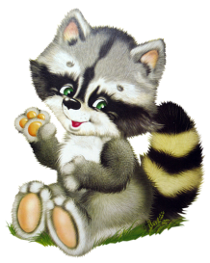
ЕНОТ
ЕЖЕВИКА
ЕЛЬ

Slide 8
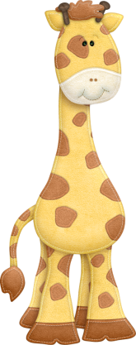
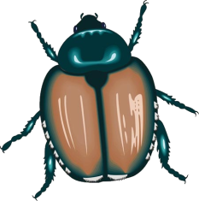
ЖАБА
ЖИРАФ
ЖУК

Slide 9
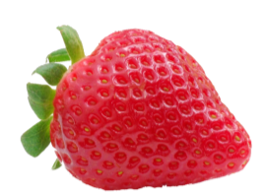
КРЫЖОВНИК
КЛЮКВА
КЛУБНИКА

Slide 10
ОСЕНЬ
ЛЕТО

Slide 11
Пп
пингвин

Slide 12
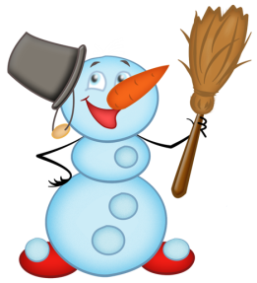
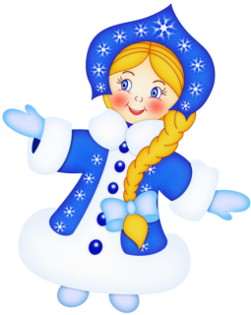
СНЕГОВИК
СНЕГУРОЧКА
сова

Slide 13
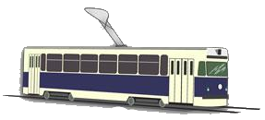
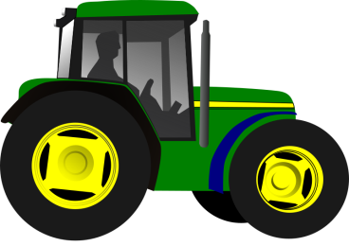
ТРАМВАЙ
ТРАКТОР

Slide 15
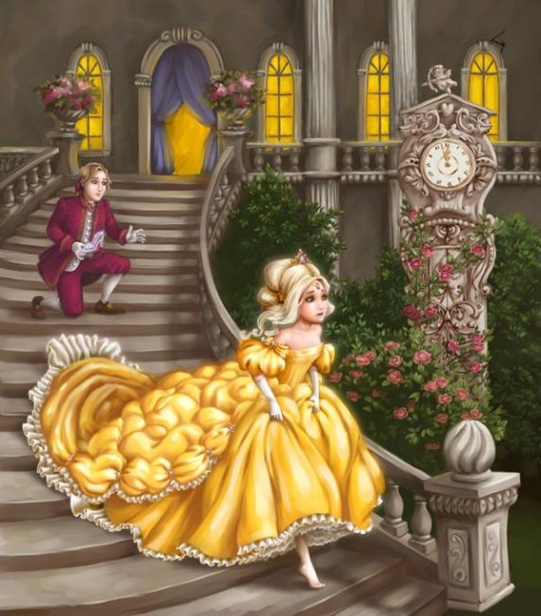

Slide 16
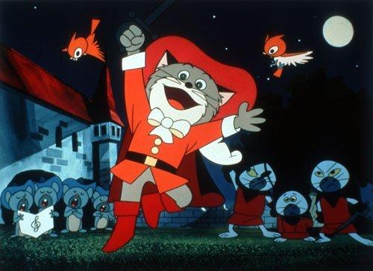

Slide 17
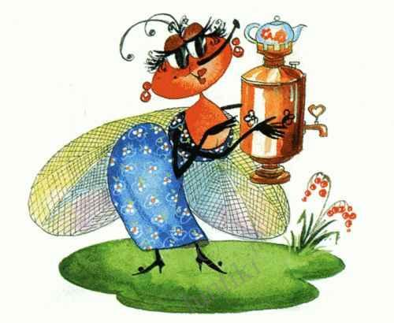

Slide 18
